Slide 1


Стратегическая сессия для руководителей муниципальных методических объединений воспитателей, воспитателей групп раннего возраста, старших воспитателей, музыкальных руководителей ДОО
«Обеспечение качества образования: методический аспект»
23 марта 2026 года
Государственное автономное учреждение
дополнительного профессионального образования
«Новосибирский институт повышения квалификации и переподготовки работников образования»

Slide 2
Стратегическая сессия 2026
Стратегические ориентиры, представленные в документах федерального и регионального уровней
Цель сессии:
согласование стратегических ориентиров методической работы в муниципалитетах, направленной на обеспечение качества общего образования в рамках компетенций и особенностей профессиональной деятельности каждым работником образования с учётом требований ФГОС общего образования
Планируемый результат сессии:
ориентиры поняты, приняты и согласованы
создана основа для планирования работы ММО на 2026 – 2027 учебный год

Slide 3
Актуальные стратегические документы и события федерального и регионального уровней
Комплексный план мероприятий по повышению качества математического и естественно-научного образования на период до 2030 года, утверждённый Распоряжением Правительства Российской Федерации от 19 ноября 2024 г. № 3333
Письмо Департамента государственной общеобразовательной политики и развития дошкольного образования от 21.11.2024 №03-1663 «О подготовке к внедрению программы просветительской деятельности для родителей воспитанников дошкольных образовательных организаций»
Приказ Министерства образования Новосибирской области от 06.02.2025 №150 «О внедрении программы просветительской деятельности для родителей (законных представителей) детей дошкольного возраста, посещающих дошкольные образовательные организации»
План мероприятий Года дошкольного образования

Slide 4
План мероприятий
Года дошкольного образования

Slide 5
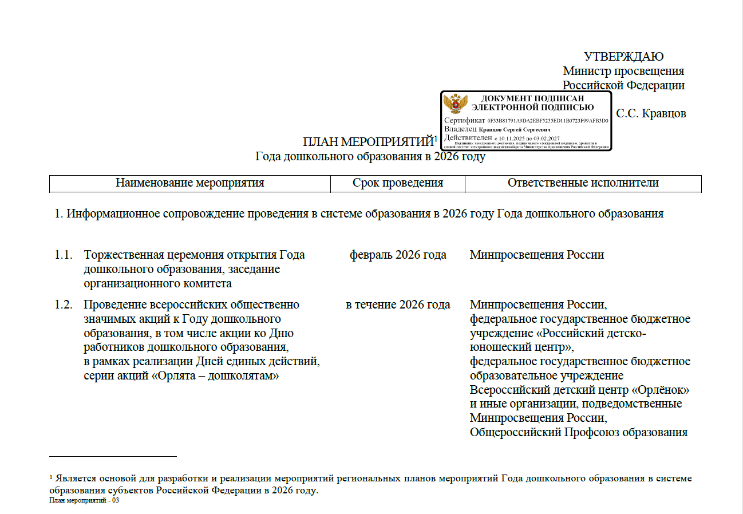

Slide 6

План мероприятий Года дошкольного образования
Основные направления и мероприятия на 2026 год
1. Информационное сопровождение проведения в системе образования в 2026 году Года дошкольного образования:
Проведение всероссийских общественно-значимых акций к Году дошкольного образования, в том числе акции ко Дню работников дошкольного образования, в рамках реализации Дней единых действий, серии акций «Орлята – дошколятам» (2026 год).
Информационная поддержка, сопровождение мероприятий «Год дошкольного образования» в социальных сетях, на интернет-ресурсах (2026 год).
Проведение специального проекта «Год дошкольного образования» на портале «Российское образование» (декабрь 2026 года).
Проведение всероссийских семинаров, посвященных Году дошкольного образования (2026 год).

Slide 7

План мероприятий Года дошкольного образования
2. Совершенствование нормативно-правового регулирования дошкольного образования (в том числе повышение эффективности решения воспитательных задач в организациях, реализующих программы дошкольного образования, до 2030 года (со сроком реализации 2026 год)):
Формирование предложений по актуализации федеральной образовательной программы дошкольного образования, в том числе адаптированной федеральной образовательной программы дошкольного образования (2026 год).
Подготовка проектов нормативных правовых актов для реализации проекта «Детская книжная карта» (2026 год).
3. Научно-исследовательская деятельность по вопросам дошкольного образования
Осуществление научных исследований современного ребенка дошкольного возраста и его родителей с целью обновления и разработки актуальных и эффективных методических подходов к воспитанию современного ребенка в условиях дошкольного образования (2026 год).
Проведение международных, всероссийских, межрегиональных научно-практических конференций по актуальным вызовам и проблемам дошкольного образования (2026 год).

Slide 8

План мероприятий Года дошкольного образования
4. Организационно-методическое сопровождение реализации программы дошкольного образования:
Внедрение проекта «Добрые игры» в образовательный процесс организаций, реализующих программы дошкольного образования (далее – ДОО) на территории всех субъектов Российской Федерации (1 сентября 2026 года).
Внедрение проекта «Орлята-дошколята» в образовательный процесс ДОО на территории всех субъектов Российской Федерации (1 сентября 2026 года).
Конкурс воспитательных практик ДОО (ноябрь 2026 года).
Внедрение Программы и апробация методических рекомендаций по ее применению для подготовки воспитанников к действиям при совершении (угрозе совершения) преступлений террористической направленности, а также рекомендаций по тренировкам по антитеррористической защищенности объектов (территорий) дошкольных образовательных организаций (в течение 2026 года).
Разработка методических рекомендаций по взаимодействию с родителями (законными представителями) детей дошкольного возраста, посещающих ДОО в том числе просветительских методических материалов для воспитателей (2026 год).

Slide 9
План мероприятий Года дошкольного образования
5. Поддержка русского языка и языков народов России в ДОО:
Проведение Всероссийского конкурса «Родное слово» в ДОО (сентябрь 2026 года).
Внедрение проекта «Орлята-дошколята» в образовательный процесс ДОО на территории всех субъектов Российской Федерации (1 сентября 2026 года).
6. Развитие кадрового потенциала системы дошкольного образования:
Проведение Всероссийского форума для руководителей, воспитателей, работников дошкольного образования и родителей детей, посещающих ДОО (IX Всероссийский съезд работников дошкольного образования в рамках Форума) (сентябрь 2026 года).
Образовательная смена для педагогов ДОО «Воспитатели со Знанием» (30 сентября – 3 октября 2026 года).
IV межрегиональный фестиваль профессионального мастерства педагогов ДОО «ОРБИТА ПРОФЕССИОНАЛОВ - 2026» (май 2026 года).

Slide 10
Актуальные направления для деятельности ММО
в 2026 – 2027 учебном году
Реализация комплексного плана мероприятий по повышению качества математического и естественно-научного образования на период до 2030 года
Внедрение Программы просвещения родителей (законных представителей) детей дошкольного возраста, посещающих дошкольные образовательные организации
Гражданско-патриотическое воспитание («Орлята-дошколята» и «Добрые игры»)

Slide 11

Реализация комплексного плана мероприятий по повышению качества математического и естественно-научного образования
на период до 2030 года

Slide 12
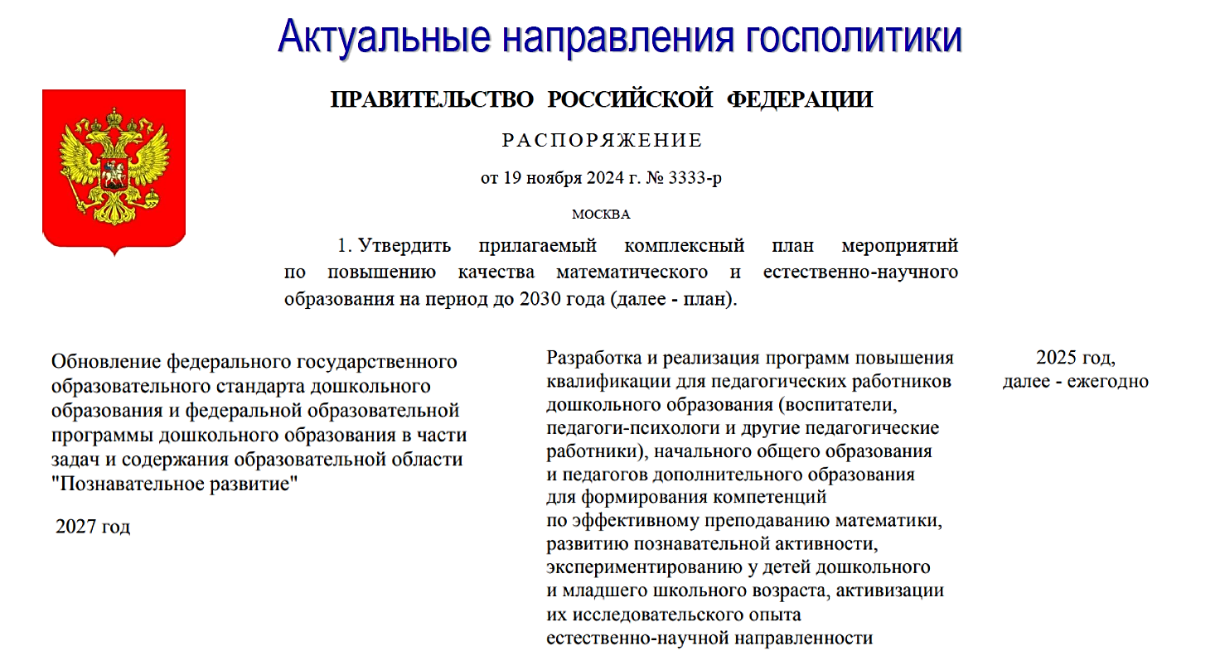

Slide 13
Вспомним основные понятия
Естественнонаучное образование дошкольников — это целенаправленный процесс и результат формирования у человека системы естественнонаучных знаний, умений, навыков и опыта познавательной практической деятельности, ценностных ориентаций и отношений.
                (Н.А. Васильева)
Естественнонаучнаучная грамотность – способность учащихся использовать естественнонаучные знаний для отбора в реальных жизненных ситуациях тех проблем, которые могут быть изучены и решены с помощью научных методов, для получения выводов, основанных на наблюдениях и экспериментах, необходимых для понимания окружающего мира и тех изменений, которые вносит в него деятельность человека, а также для принятия соответствующих решений.

Slide 14
Способность объяснять естественнонаучные явления на основе научных знаний
Способность сбора информации из разных источников о естественнонаучных явлениях
Компоненты естественнонаучной грамотности:
Способность применять методы естественнонаучного исследования
Способность прогнозировать и объяснять изменение объектов

Slide 15
Математическое образование
Обучение математике =
развитие элементарных математических представлений
формирование математической культуры
сравнение объектов и групп объектов
количество и счет
геометрические формы
величины
пространственно-временные отношения
развитие мышления
развитие памяти, внимания, воображения
развитие способов умственной рациональной деятельности
развитие математической речи

Slide 16
Задачи математического развития дошкольников
в соответствии с ФГОС
Развитие логико-математических представлений о математических свойствах и отношениях предметов (конкретных величинах, числах, геометрических фигурах, зависимостях, закономерностях);
Развитие сенсорных, предметно-действенных способов познания математических свойств и отношений: обследование, сопоставление, группировка, упорядочение, разбиение);
Освоение детьми экспериментально-исследовательских способов познания математического содержания (экспериментирование, моделирование, трансформация);
Развитие у детей логических способов познания математических свойств и отношений (анализ, абстрагирование, отрицание, сравнение, классификация);
Овладение детьми математическими способами познания действительности: счет, измерение, простейшие вычисления;
Развитие интеллектуально-творческих проявлений детей: находчивости, смекалки, догадки, сообразительности, стремления к поиску нестандартных решений;
Развитие инициативности и активности детей.

Slide 17
Необходимость поддержки исследовательского поведения дошкольников педагогами ДОО
Отсутствие реальной поддержки
исследовательского поведения
Противоречие
Необходима иная система организации познавательной деятельности детей, ориентированная на становление исследовательской позиции ребенка в образовательном процессе, развитие его любознательности, познавательных интересов, умений осуществлять процесс познания доступными для него способами.

Slide 18
Актуальные проблемы математического образования дошкольников связаны с различными аспектами:
содержание
организация ППР среды
методы
педагогические кадры
Проблемы мотивационного, содержательного и кадрового характера

Slide 19
Содержание
Формальное усвоение математических знаний.
Недостаточное внимание формированию логических структур мышления.
Отсутствие чётких показателей математического развития дошкольников.
Преемственность в обучении математике.

Slide 20
Методы
Недостаточное использование проблемных ситуаций в образовательной деятельности по математике.
Ориентирование на передачу знаний, а не на усвоение способов деятельности.
Ошибки в формулировках вопросов.
Среда
Недостаточное обогащение предметно-пространственной среды элементами, стимулирующими познавательные, двигательные и игровые способности детей.
Чрезмерная наполняемость групп детьми.
Сложности в разработке дидактических средств для индивидуального математического развития ребёнка, в том числе информационных.

Slide 21
Кадры
Слабая математическая подготовка педагогов дошкольного образования. Они не понимают роли математического развития ребёнка-дошкольника на каждом возрастном этапе.
Затруднения педагогов в применении современных технологий по математическому развитию в области дошкольного образования. Например, педагоги не видят разницы между образовательным событием и обычным образовательным мероприятием.
Практико-ориентированные формы взаимодействия применяются фрагментарно, что снижает эффективность профессионального развития педагогов по математическому образованию

Slide 22
Актуальные направления работы
дошкольной образовательной организации
внедрение эффективных технологий и методик математического
и естественно-научного образования детей
дошкольного возраста

Slide 23
«Не отягощайте детей мертвым грузом фактов, обучите их приемам и способам, которые помогут им постигать, не снабжайте детей готовыми формулами, формулы-пустота, обогатите их образами и картинками, на которых видны связующие нити»
Антуан де Сент-Экзюпери

Slide 24
Внедрение Программы просвещения родителей (законных представителей) детей дошкольного возраста, посещающих дошкольные образовательные организации

Slide 25

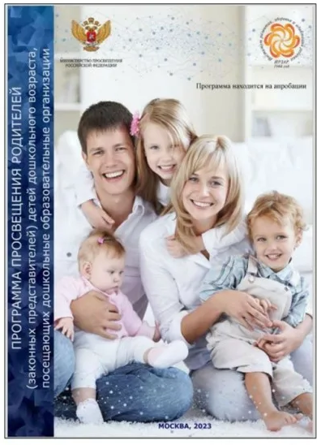
Ключевые показатели внедрения Программы просвещения родителей (на конец II полугодия 2025 г.): охват и кадровый потенциал
Методическое и информационное обеспечение реализации Программы
Создано 432 методических и 339 информационных материалов
Сопровождение на разных уровнях:
проведено 292 мероприятия на уровне ДОО
проведено 56 мероприятий на уровне муниципалитетов
Используются сайты, соцсети и мобильные приложения для широкой поддержки педагогов и семей.
35 муниципалитетов
40 ДОО – региональных площадок
2 региональных координатора
94% семей вовлечены в просвещение
2 774 положительных отзыва

Slide 26




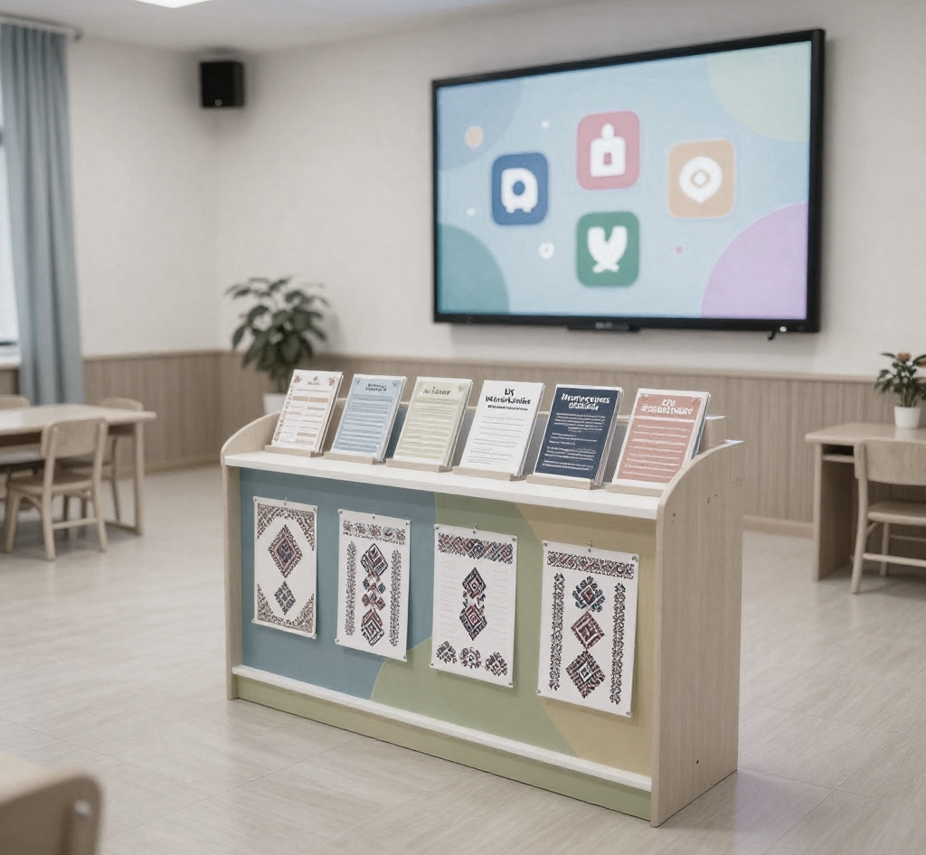
Форматы информационной поддержки участников Программы
Сайты ДОО
Группы во ВКонтакте
Мобильное приложение MAX
Страницы в Одноклассниках и тематические стенды
Обеспечивают актуальную информацию, расписания и рекомендации для педагогов и родителей, способствуя оперативному обмену данными и доступности материалов.
Созданы для обсуждений, обмена опытом и оперативного информирования участников, поддерживают живое сообщество и взаимодействие между педагогами и семьями.
Обеспечивает быстрый и удобный доступ к материалам и уведомлениям, увеличивая вовлечённость педагогов и родителей вне стен образовательных учреждений.
Позволяют охватить широкую аудиторию родителей, а стенды информируют непосредственно в ДОО о важных новостях и событиях.
Отчёт по внедрению Программы просвещения, II полугодие 2025 г.

Slide 27


Основные формы взаимодействия с родителями и просветительские материалы в рамках реализации Программы просвещения родителей
в ДОО Новосибирской области
Родительские собрания, мастер-классы и практикумы способствуют обмену опытом и повышению компетенций участников.
Индивидуальные и групповые консультации
обеспечивают персонализированный подход к вопросам семей и детей.
Дни открытых дверей, родительские клубы и совместные проекты
укрепляют доверие и партнерство между семьёй и ДОО.
Памятки, видеоролики, подкасты и библиотеки
создают разнообразные каналы передачи полезной информации и поддержки.
Отчёт по внедрению Программы просвещения, II полугодие 2025 г.

Slide 28
Изменения в работе педагогов и вовлеченности семей: динамика показателей
ИЗМЕНЕНИЯ В РАБОТЕ ПЕДАГОГОВ
устойчивый рост профессионализма
педагоги активно осваивают цифровые инструменты
Снижение количества конфликтов между педагогами и родителями
активное применение разработанных для них просветительских материалов
ИЗМЕНЕНИЯ ВО ВЗАИМОДЕЙСТВИИ ДОО И СЕМЬИ
родители стали более заинтересованными в контактах с педагогами
родители активнее включаются в образовательную деятельность ДОО
родители чаще обращаются с вопросами по воспитанию и развитию детей к педагогам
родители стали уважительнее относится к педагогам
возросло количество положительных отзывов от родителей
Как в целом родители (законные представители) восприняли внедрение программы просвещения?
ПОЗИТИВНО
Отчёт по внедрению Программы просвещения, II полугодие 2025 г.

Slide 29
Федеральная поддержка внедрения Программы просвещения родителей в ДОО
Методический центр и разработчик:
ФГБНУ «Институт развития, здоровья и адаптации ребенка» (ИРЗАР) - научно-методическое сопровождение внедрения Программы
Официальный партнер - Российское общество «Знание»:
Образовательная программа «Воспитатели со Знанием»
Библиотека готовых лекций
Цифровые инструменты и ресурсы
Цифровой конструктор планирования образовательной деятельности в ДОО
Разработан ФГБНУ «ИРЗАР»
Полностью соответствует ФГОС ДО и ФОП ДО
Включает форму планирования взаимодействия с родителями в соответствии с ФОП ДО
Цифровой банк методических материалов
Создается ИРЗАР для поддержки педагогов
Содержит верифицированные парциальные программы, конспекты, сценарии, игры
Портал «Растимдетей.рф» и ФГИС «Моя школа» - платформы для размещения верифицированных просветительских материалов
Просветительские материалы для родителей
разработаны и опубликованы на официальном сайте ИРЗАР : Памятки для родителей, Чек-листы, Инфографика по актуальным темам воспитания и развития детей

Slide 30
Дорожная карта региональной площадки по внедрению Программы просвещения родителей в ДОО НСО
Методическая и содержательная работа
Подготовка просветительских материалов для размещения на сервисе «Цифровой помощник родителя» (апрель 2026)
Организационно-методическое сопровождение
Проведение семинаров, мастер-классов, консультаций для педагогов
на уровне региональных площадок (по необходимости)
на уровне муниципалитетов (апрель-май 2026)
Мониторинг и итоговые события
Участие в ежегодном мониторинге результатов внедрения (декабрь 2025, июнь 2026)
Подготовка к региональной конференции по итогам внедрения (май 2026)
Размещение просветительских материалов для родителей на сайтах ДОО и в соцсетях
Разработка методического обеспечения внедрения Программы просвещения

Slide 31
Перспективы дальнейшего внедрения Программы просвещения родителей в ДОО Новосибирской области на 2026–2027 год
Охват
Кадры
Методика
Сетевое взаимодействие
Цифровизация
Мониторинг
Тиражирование
Увеличение доли ДОО, внедряющих Программу, до 50%
Обеспечение 100% готовности педагогов, приступивших к внедрению Программы через КПК, семинары, консультации, систему наставничества
Создание регионального и муниципальных банков адаптированных материалов для педагогов по просвещению родителей
Увеличение числа партнерских организаций в муниципалитетах
Активное использование цифровых ресурсов и форматов работы
Представление опыта на уровне муниципалитета, региона, всероссийских и межрегиональных мероприятиях
Внедрение системы регулярного сбора обратной связи от педагогов и родителей (мониторинг запросов, удовлетворённости)

Slide 32
Гражданско-патриотическое воспитание («Орлята-дошколята» и «Добрые игры»)

Slide 33
Федеральная образовательная программа дошкольного образования
п.18
Образовательная область
«Социально-коммуникативное развитие»
Сфера социальных отношений
Область формирования основ гражданственности и патриотизма
Сфер трудового воспитания
Область формирования основ безопасного поведения

Slide 34
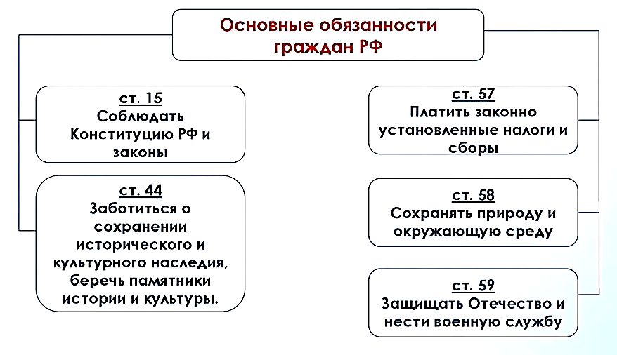

Федеральная образовательная программа дошкольного образования
Смысловое поле

Slide 35



Источники

Slide 36
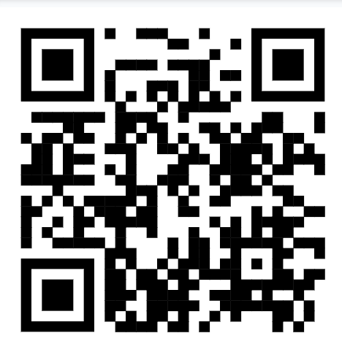
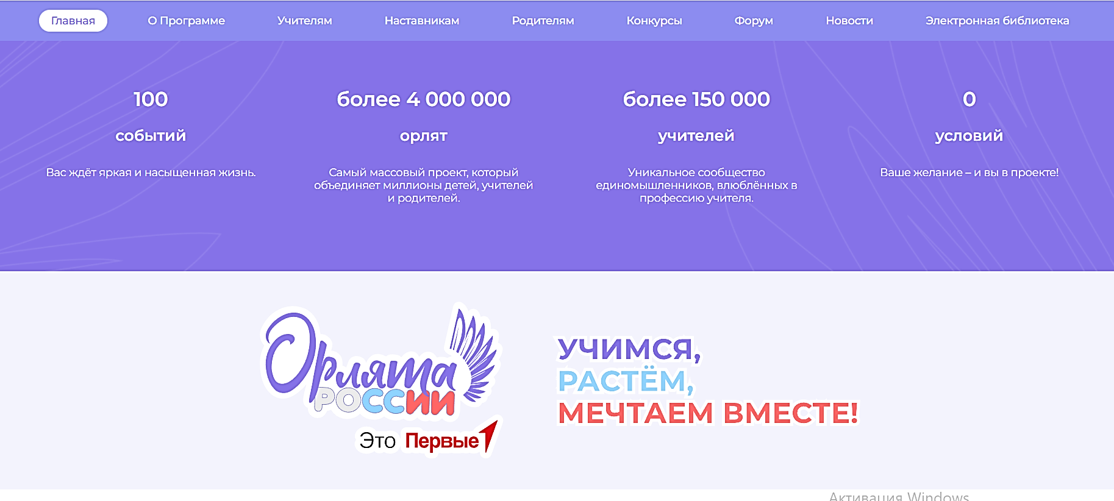
https://orlyatarussia.ru/ Сайт «Орлята России»
Цель Проекта – содействие развитию социальной активности детей старшего дошкольного возраста в деятельности патриотической направленности и решения задач преемственности уровней дошкольного и начального общего образования.
Задачи Проекта:
- воспитывать ребенка дошкольного возраста как гражданина Российской Федерации, формировать основы его гражданской и культурной идентичности на соответствующем его возрасту содержании доступными средствами;
- создать условия для самоопределения и позитивной социализации детей старшего дошкольного возраста на основе традиционных ценностей российского общества;
- способствовать становлению нравственности, основанной на духовных отечественных традициях;
- повышать родительскую компетенцию в вопросах гражданско-патриотического воспитания детей;
- расширять контакты сетевого взаимодействия и социального партнерства в вопросах гражданско-патриотического воспитания детей.

Slide 37

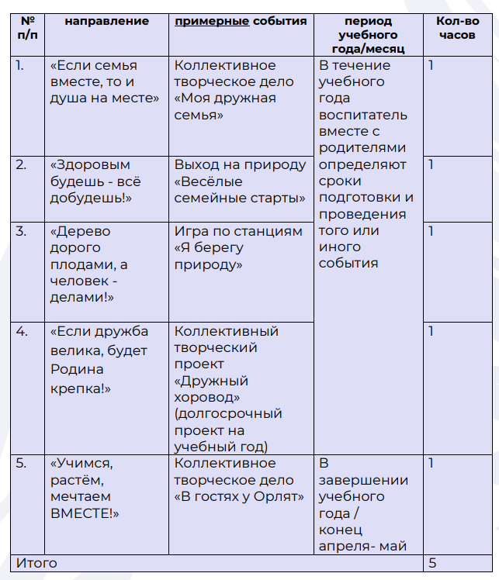
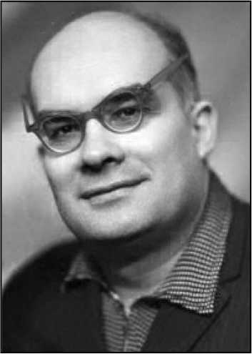
https://orlyatarussia.ru/ Сайт «Орлята России»
В качестве методологической основы организации совместной деятельности детско-взрослого сообщества в детском саду предлагаются идеи коллективного творческого воспитания, разработанные отечественным педагогом и учёным
Игорем Петровичем Ивановым
«Методика коллективных творческих дел (КТД)».

Slide 38
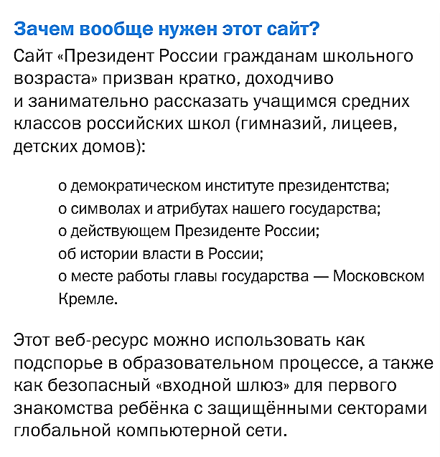

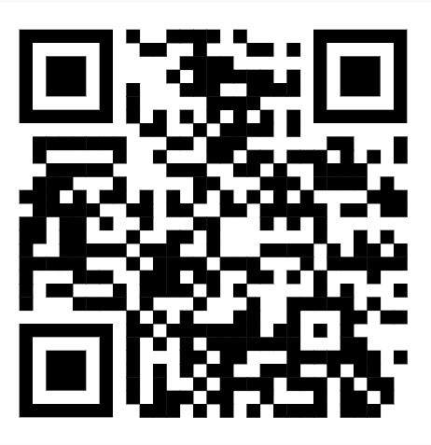
http://kids.kremlin.ru/
Сайт «Президент России гражданам школьного возраста»

Slide 39
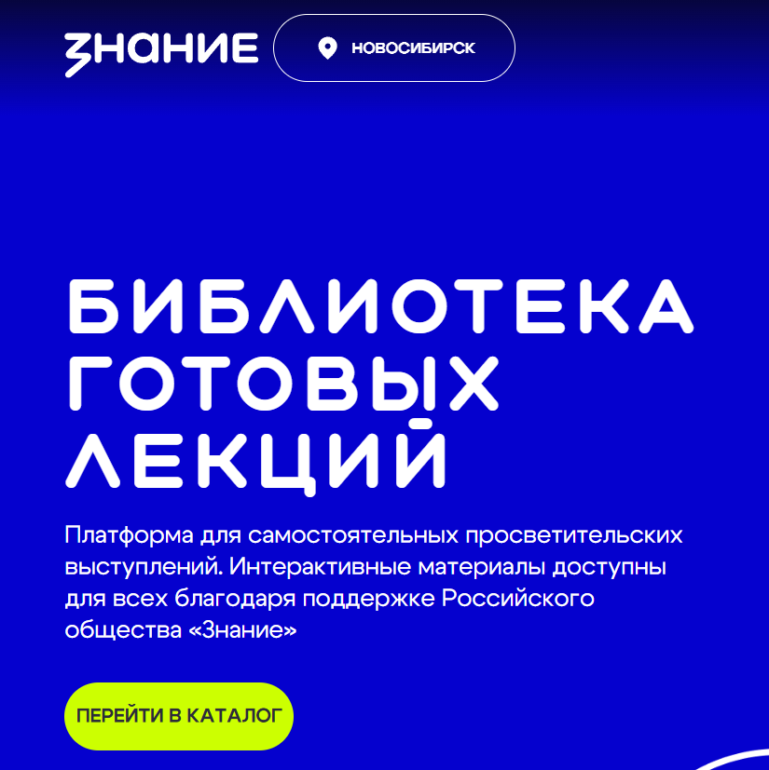
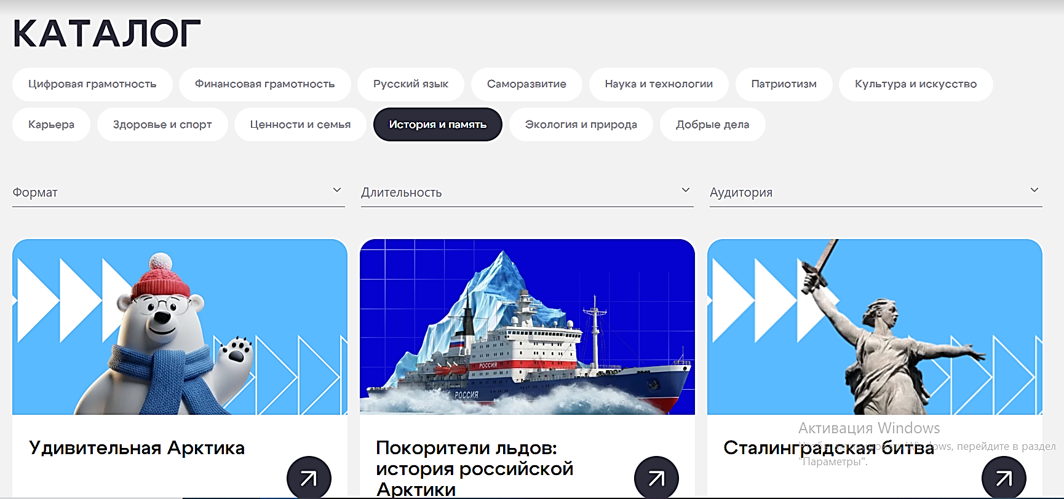
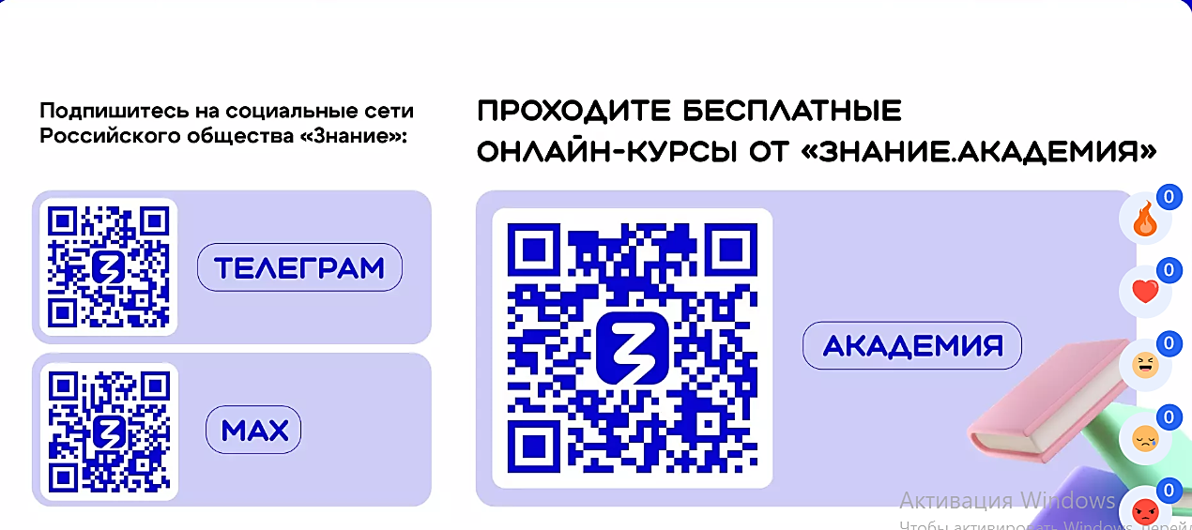
https://znanierussia.ru/lectlib Сайт «Знание»

Slide 40
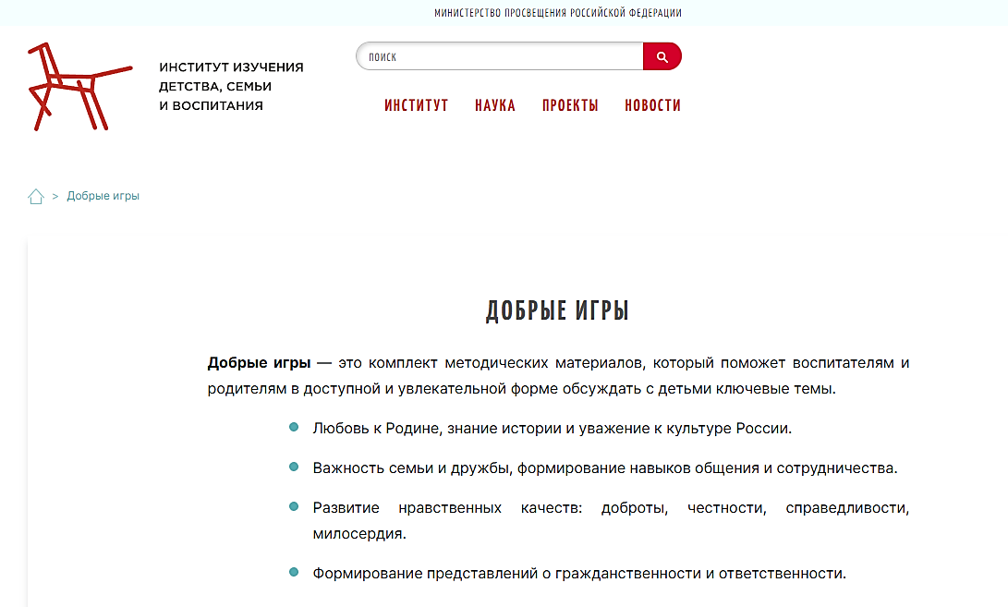
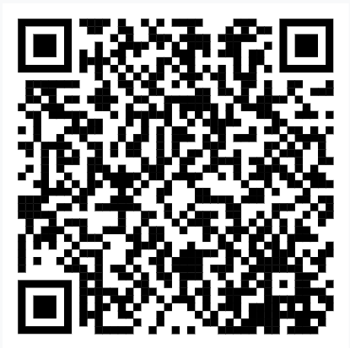

Slide 41

Этапы проведения
проектной части стратегической сессии
Я –
Педагог
Я - Руководитель ММО
10 минут
Анализ нормативных документов, выявление своих профессиональных дефицитов.
40 минут
Прогнозирование профессиональных дефицитов членов ММО: работа в малых группах – отбор 6-9 тем (по 2-3 на каждое направление).
Генерация идей о возможной тематике и формате проведения заседаний ММО и других мероприятий на 2026-2027 учебный год.
40 минут
Представление результатов стратегического планирования

Slide 42

Я –
Педагог
10 минут
Выявление своих профессиональных дефицитов, формулирование возможных тем и форм для плана работы ММО в 2026-2027 учебном году.
Направления развития дошкольного образования:
Реализация комплексного плана мероприятий по повышению качества математического и естественно-научного образования на период до 2030 года.
Внедрение Программы просвещения родителей (законных представителей) детей дошкольного возраста, посещающих дошкольные образовательные организации.
Гражданско-патриотическое воспитание («Орлята-дошколята» и «Добрые игры».
! Результаты записать на стикерах соответствующего цвета

Slide 43

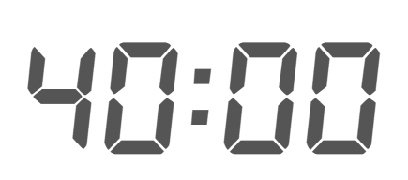

Я - Руководитель ММО
40 минут
Провести анализ профессиональных дефицитов членов ММО по каждому из трех направлений.
Сформулировать по 3 темы заседаний ММО и других мероприятий на 2026-2027 учебный год для каждого направления и определить формы реализации.
Внести информацию внести в таблицу.
Реализация комплексного плана повышения математического и естественно-научного образования до 2030 года
Внедрение программы просвещения родителей
Гражданско-патриотическое воспитание: «Орлята – дошколята», «Добрые игры»

Slide 44

5 минут
Подгруппа проводит презентацию тем и форм их реализации в 2026 году:
Реализация комплексного плана повышения математического и естественно-научного образования до 2030 года
Внедрение программы просвещения родителей
Гражданско-патриотическое воспитание: «Орлята – дошколята», «Добрые игры»
2. Подгруппы отмечают знаком «!» одно из наиболее интересных мероприятий.

Slide 45
Перспективы взаимодействия
1. Анализ результатов работы ММО в 2025-2026 учебном году руководителем ММО с обязательным размещением информации на официальном сайте (до 10 июня 2026 года).
2. Разработка и согласование плана работы ММО на 2026-2027 учебный год (до 1 сентября 2026 года).
3. Диссеминация лучших практик на методической сессии в рамках XXVIII съезда работников образования Новосибирской области (август 2026 года).

